Slide 1

Arquitectura de Negocios y Propuesta de Automatización para la Oficina Central de Fe y Alegría Perú
Taller de Proyecto 1 – Semana 6
José F. Ramos Ramírez
Susan P. Rios Sarmiento

Slide 2

Agenda
Movimiento Fe y Alegría Perú
Situación Actual de la Oficina
Descripción del Proyecto
Objetivos del Proyecto
Alcance
Hitos
Indicadores de Éxito
Riesgos
Avance
Avance – 27 de Abril

Slide 3

Movimiento Fe y Alegría Perú
El Movimiento de Fe y Alegría en Perú fue fundado en 1965; sin embargo, inicia sus labores en 1966 con cinco colegios en funcionamiento ubicados en las zonas más necesitadas de Lima, teniendo como principal objetivo: “educación integral de calidad para los sectores marginales”. Es en este sentido, que esta organización ha ido creciendo y no sólo por esfuerzo propio, sino porque muchos peruanos se han ido aunando a esta misión y a través de distintos medios han hecho posible que la educación impartida por esta organización siga llegando a más niños y adolescentes con
recursos insuficientes para tal fin.

Slide 4

Situación Actual de la Oficina
Actualmente la Oficina Central de Fe y Alegría Perú realiza todos sus procesos de manera manual y mecánica, a excepción del Departamento de Administración, que hace uso de un software que permite realizar operaciones contables. Sin embargo, no poseen un sistema de información que contemple y soporte a todos los procesos de la Organización; y que garantice la integridad de la información a través de todo el flujo. Esto ha producido un exceso de tiempo para cumplir con las actividades cotidianas y que se vuelvan ineficientes.

Slide 5
Descripción del Proyecto
El proyecto consiste en:
Modelar los procesos de las áreas de Administración, Contabilidad y Logística de la Oficina Central de Fe y Alegría Perú
Integrarlo al modelado previamente realizado en la Tesis “Modelo de Negocios Empresarial de la Oficina Central Fe y Alegría” de los Ingenieros Nelly Chang Chong y Miguel Concha Álvarez.
Obtener la Arquitectura de Negocios de la Oficina Central de Fe y Alegría Perú.
Desarrollar una propuesta de automatización que apoye a los procesos de la Oficina.

Slide 6

Beneficios del Proyecto
Es necesaria la elaboración de una Arquitectura de Negocio, en donde se pueda contemplar todos los procesos de la Organización, analizarlos y ver cuáles se podrían mejorar.
Agilizar actividades que pueden realizarse en un menor tiempo, lo cual le permitiría a la Oficina Central enfocarse en la Gestión Educativa de los Colegios de Fe y Alegría y sus Instituciones Rurales y no en los procesos internos de la empresa.
Al realizar una Propuesta de Automatización, el cliente podrá aprobar o reprobar esta propuesta. Esto evitará que la empresa realice un gasto de tiempo, y recursos.

Slide 7

Objetivos
OG. Elaborar la Arquitectura de Negocios y una propuesta de automatización para la Oficina Central de Fe y Alegría Perú.
OE1. Completar el modelado de los Macroprocesos de Planificación, Contabilidad y Presupuesto, Gestión de Abastecimiento, Gestión de Obras Civiles y Gestión de Recursos Humanos.
OE2. Integrar los nuevos procesos definidos con los que fueron desarrollados en el Proyecto de Tesis “Modelo de Negocios Empresarial de la Oficina Central Fe y Alegría”.
OE3. Desarrollar la Definición del Portafolio de Proyectos para la Oficina Central de Fe y Alegría Perú.
OE4. Desarrollar una propuesta de automatización de los procesos de la Oficina Central de Fe y Alegría Perú.

Slide 8
Alcance
La actualización y/o desarrollo de los siguientes documentos del Modelo de Negocios Empresarial (EBM): Mapa de Procesos – Objetivos Definición de Procesos Arquitectura de Procesos Matriz de Asignación de Responsabilidades (RAM) Stakeholders Empresariales Modelo de Dominio
Reglas de Negocio Mapeo Entidad – Proceso Priorización de Procesos Priorización de Entidades Descomposición Funcional

Slide 9
Alcance
La Definición del Portafolio de Proyectos: Cartera de Proyectos Definición de Portafolio Definición de Programas Definición de Proyectos
Elaboración de Especificaciones de Interfaces de Usuario y Prototipos Navegables.

Slide 10
Hitos
HITOS
Hito | Fecha estimada
HITO 1: Aceptación del Cliente del Plan del Proyecto | Semana 2 del Ciclo 2011-01
HITO 2: Aceptación del Cliente de los modelos de negocios nuevos. | Semana 9 del Ciclo 2011-01
HITO 3: Aceptación del cliente de la Arquitectura de Negocios | Semana 14 del Ciclo 2011-01
HITO 4: Aceptación del cliente de la Definición del Portafolio de Proyectos. | Semana 6 del Ciclo 2011-02
HITO 5: Aceptación del Cliente de la Propuesta de Automatización de los Procesos de la Oficina Central Fe y Alegría Perú | Semana 14 del Ciclo 2011-02
HITO 6: Obtención del Certificado de la Empresa Virtual QA | Semana 14 del Ciclo 2011-02

Slide 11

Indicadores de éxito
IE1. Haber definido y obtenido la aceptación por parte del cliente de todos los nuevos procesos definidos del Modelo de Negocios Empresarial antes de la semana 8 del ciclo 2011-1.
IE2. Haber concluido con la Arquitectura de Negocios de la Oficina Central Fe y Alegría Perú antes de finalizar el ciclo 2011-1.
IE3. Haber definido el Portafolio de Proyectos antes de la semana 8 del ciclo 2011-2.
IE4. Haber concluido con la propuesta de automatización antes de la semana 14 del ciclo 2011-2.
IE5. Haber obtenido el certificado de la empresa QA antes de la semana 15 del ciclo 2011-2.

Slide 12

Riesgos
RIESGOS | MITIGADO
Falta de colaboración por parte de las autoridades de la Oficina Central de Fe y Alegría para ofrecer la información necesaria para el desarrollo del proyecto “Arquitectura de Negocios de la Oficina Central de Fe y Alegría Perú”.
Mayor complejidad de la prevista en el desarrollo e integración de todos los procesos de negocio empresarial de la Oficina Central de Fe y Alegría Perú.
Carencia de recursos asignados al proyecto por parte de la Gerencia de Proyectos y Recursos Humanos de la Empresa Virtual Educa-T.
Insatisfacción por parte del cliente con el trabajo realizado durante el Proyecto.
Cambios radicales en los procesos de la Oficina Central de Fe y Alegría después de que hayan sido modelados.
Registro de Riesgos

Slide 13
Avance Presentado

Slide 14
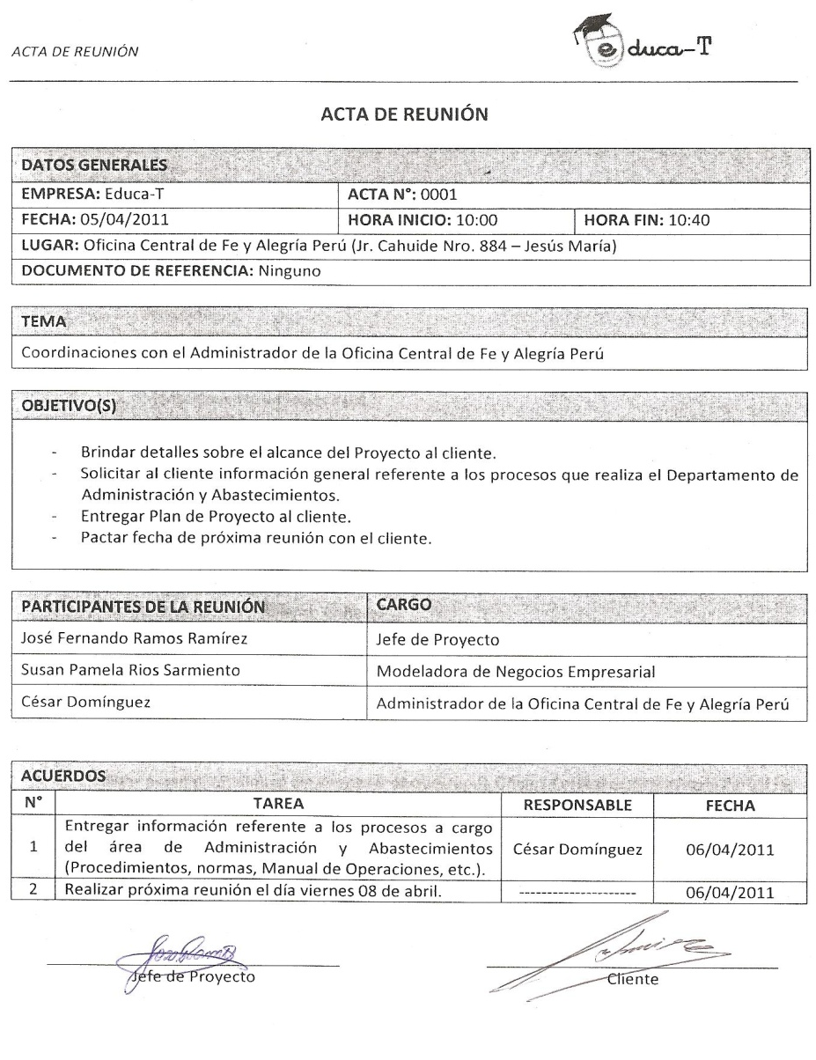
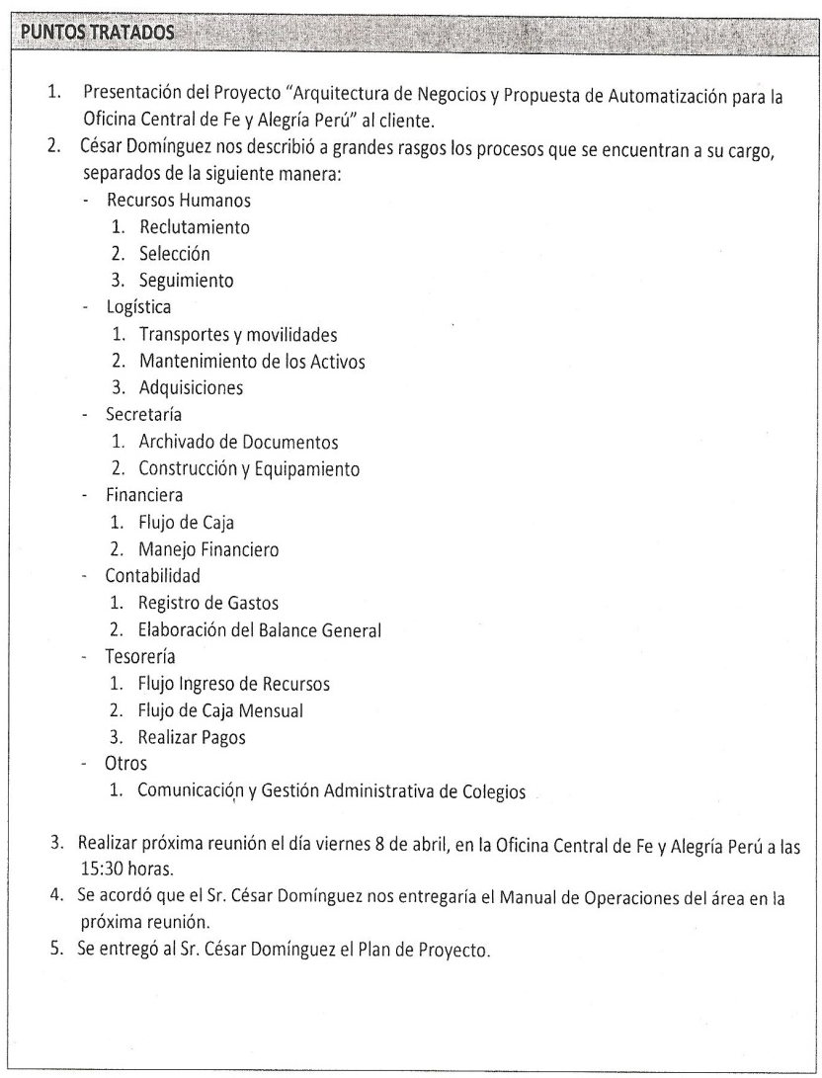
Actas de Reunión

Slide 15
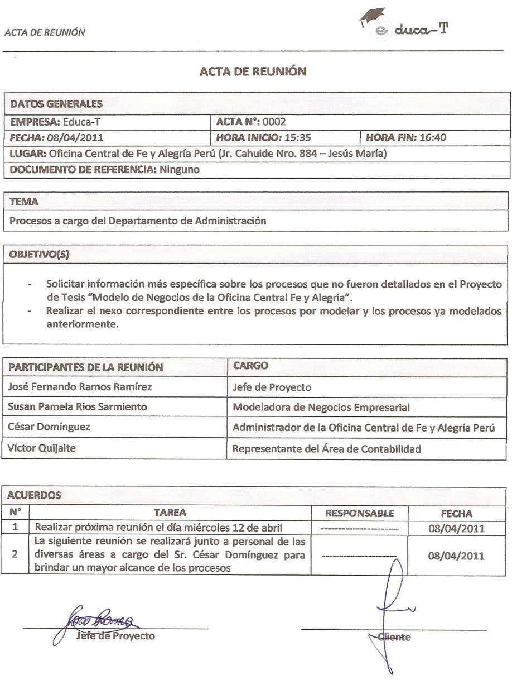
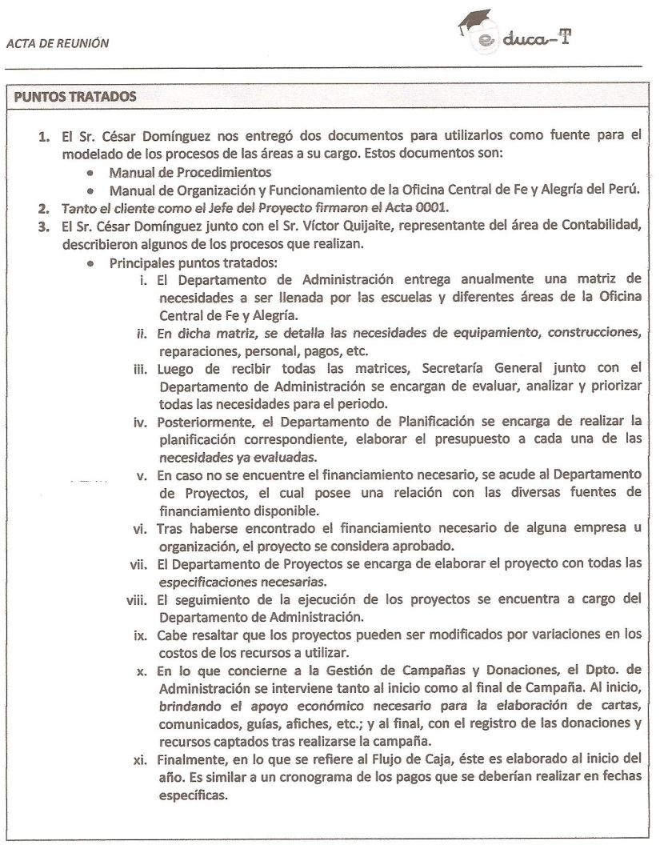
Actas de Reunión

Slide 16
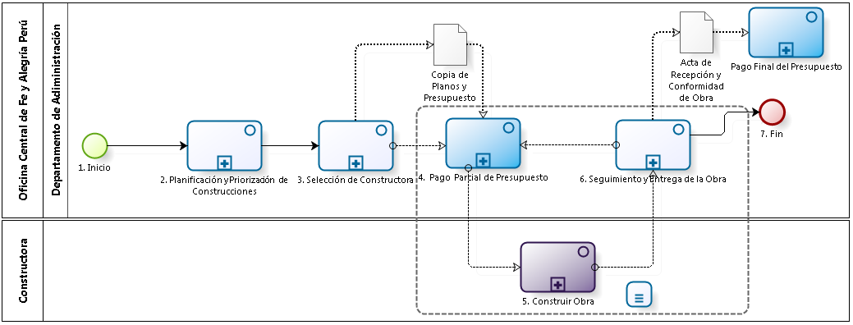
Nuevos Procesos
1. | Gestión de Obras Civiles
 | 1.1 | Planificación y Priorización de Construcciones
 | 1.2 | Selección de Constructora
 | 1.3 | Seguimiento y Entrega de la Obra
2 | Gestión de Abastecimientos
 | 2.1 | Recopilación de Requerimientos Institucionales
 | 2.2 | Autorizar Compra
 | 2.3 | Realizar Cotización
 | 2.4 | Concurso de Precios
 | 2.5 | Compra de Bienes

Slide 17
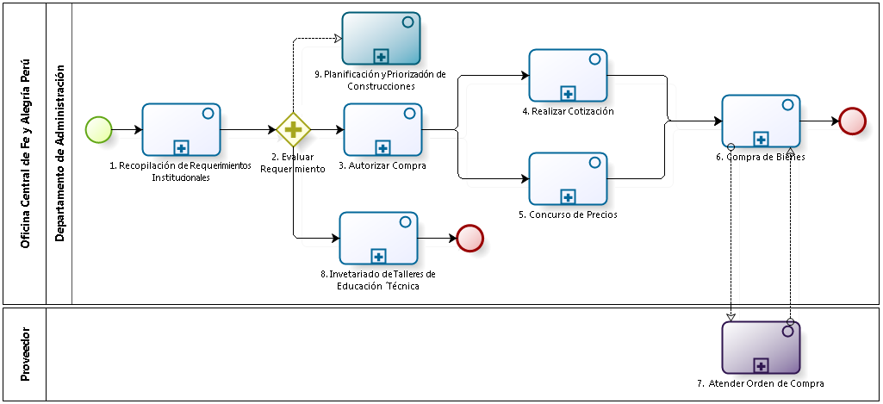
Nuevos Procesos
3. | Gestión de Recursos Humanos
 | 3.1 | Solicitud de Fondos de Viaje
 | 3.2 | Rendición de Gastos de Viaje
 | 3.3 | Reclutamiento de Postulantes
 | 3.4 | Selección de Postulantes
 | 3.5 | Contratación de Personal
 | 3.6 | Seguimiento de Personal
4. | Gestión de Control de Pagos
 | 4.1 | Arqueo de Caja
 | 4.2 | Recepción y depósito de efectivo a los bancos
 | 4.3 | Recepción y pago de comprobantes de proveedores
 | 4.4 | Pago de Comprobantes de Obligaciones y Servicios
 | 4.5 | Pago de Planilla de Remuneraciones

Slide 18
Avance - 27 de Abril

Slide 19
Mapa de Procesos
MACRO
PROCESOS
ESTRATÉGICOS
Planificación
Gestión de Imagen Institucional y Donaciones
Gestión de Proyectos
MACRO
PROCESOS
OPERATIVOS
Gestión de Aseguramiento de la Calidad Educativa
Gestión de Orientación Pastoral
Gestión de Educación Rural
Contabilidad y Presupuestos
Gestión de Abastecimiento
Gestión de Obras Civiles
MACRO
PROCESOS
SOPORTE
Gestión de Recursos Humanos
Gestión de Control de Pagos

Slide 20
Porcentaje de Avance - Procesos
Gestión de Obras Civiles |  |  |  |  |  | 100%
1.1 | Planificación y Priorización de Construcciones |  |  |  |  | 100%
1.2 | Selección de Constructora |  |  |  |  | 100%
1.3 | Seguimiento y Entrega de la Obra |  |  |  |  | 100%
Gestión de Abastecimientos |  |  |  |  |  | 60%
2.1 | Recopilación de Requerimientos Institucionales |  |  |  |  | 25%
2.2 | Autorizar Compra |  |  |  |  | 75%
2.3 | Realizar Cotización |  |  |  |  | 50%
2.4 | Concurso de Precios |  |  |  |  | 75%
2.5 | Compra de Bienes |  |  |  |  | 75%

Slide 21
Porcentaje de Avance - Procesos
Gestión de Recursos Humanos |  |  |  |  |  | 25%
3.1 | Solicitud de Fondos de Viaje |  |  |  |  | 75%
3.2 | Rendición de Gastos de Viaje |  |  |  |  | 75%
3.3 | Reclutamiento de Postulantes |  |  |  |  | 0%
3.4 | Selección de Postulantes |  |  |  |  | 0%
3.5 | Contratación de Personal |  |  |  |  | 0%
3.6 | Seguimiento de Personal |  |  |  |  | 0%
Gestión de Control de Pagos |  |  |  |  |  | 75%
4.1 | Arqueo de Caja |  |  |  |  | 75%
4.2 | Recepción y depósito de efectivo a los bancos |  |  |  |  | 75%
4.3 | Recepción y pago de comprobantes de proveedores |  |  |  |  | 75%
4.4 | Pago de Comprobantes de Obligaciones y Servicios |  |  |  |  | 75%
4.5 | Pago de Planilla de Remuneraciones |  |  |  |  | 75%
TOTAL |  |  |  |  |  | 45%

Slide 22
Porcentaje de Avance - Proyecto
ARTEFACTOS | AVANCE | PESO
Mapa de Procesos – Objetivos | 50% | 2 | 1.00
Definición de Procesos | 45% | 5 | 2.25
Arquitectura de Procesos | 0% | 3 | -
Matriz de Asignación de Responsabilidades (RAM) | 0% | 3 | -
Stakeholders Empresariales | 0% | 1 | -
Modelo de Dominio | 0% | 2 | -
Reglas de Negocio | 0% | 2 | -
Mapeo Entidad – Proceso | 0% | 2 | -
Priorización de Procesos | 0% | 1 | -
Priorización de Entidades | 0% | 1 | -
Descomposición Funcional | 0% | 3 | -
Ciclo 2011-1 |  | 25 | 13%

Slide 23
Porcentaje de Avance - Proyecto
ARTEFACTOS | AVANCE | PESO
Cartera de Proyectos | 0% | 4 | -
Definición de Portafolio | 0% | 4 | -
Definición de Programas | 0% | 4 | -
Definición de Proyectos | 0% | 4 | -
Especificaciones de Interfaces de Usuario | 0% | 3 | -
Prototipos Navegables | 0% | 5 | -
Ciclo 2011-2 |  | 24 | -
AVANCE TOTAL DEL PROYECTO |  | 49 | 7%

Slide 24
¿Preguntas?

Slide 25
Gracias

